Slide 1

Deep Spatio-temporal Adaptive 3D Convolutional Neural
Networks for Traffic Flow Prediction
汇报人：闫林枝
2024.03.03

Slide 2
CONTENT
01
背景
02
方法
03
实验
04
结论

Slide 3
P
01
ART ONE
背景

Slide 4
研究意义
交通拥堵成为世界各国城市建设和管理面临的重大挑战
交通流量预测可以通过分析历史交通GPS数据，预测未来的交通信息，对于解决城市拥堵、道路建设和交通管理问题具有重要意义

Slide 5
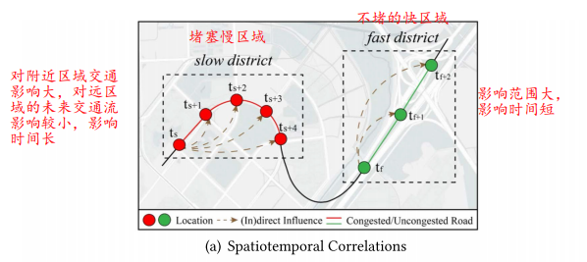
定义
时空相关性：每个区域对下一个时间点的区域有直接影响，对后续时间点的区域有间接影响

Slide 6
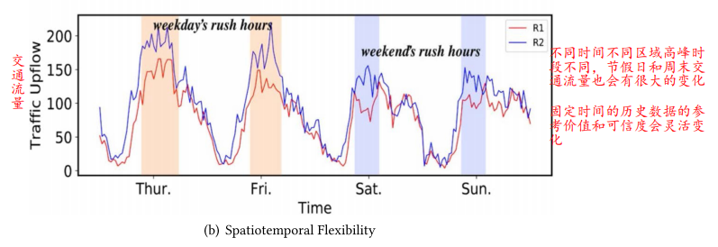
定义
时空灵活性：固定时间的历史数据的参考价值和可信度会灵活变化，所以输入不能平等对待

Slide 7
定义
时空复杂性：交通流会受到交通事故、天气、大型活动等复杂因素的影响

Slide 8
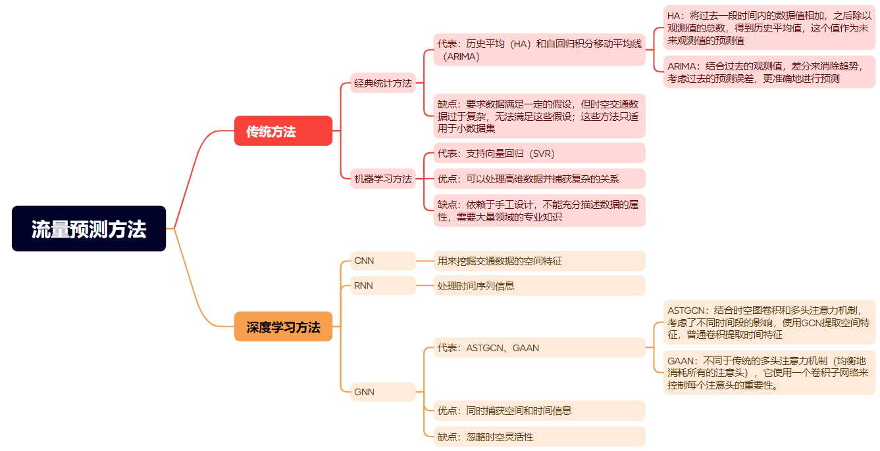
过往研究方法
缺点：忽略时空灵活性
Notes:
注意头：用来计算每个输入位置对输出的贡献，提高模型对输入信息的建模能力

Slide 9
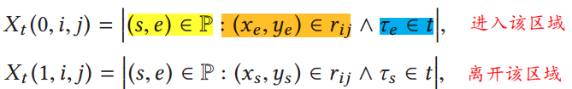
Definition
城市区域： M X N，（i, j）
流量流入和流量流出:
历史流量状态：历史交通状态的整个时间段可以划分为不重叠的时间段
交通流量预测：基于连续的历史流量观测数据和在T时间间隔内的外部因素预测T+1时间每个区域的进出流量

Slide 10
P
02
ART THREE
方法

Slide 11
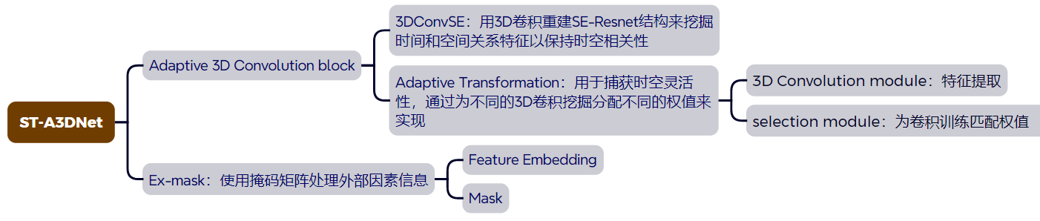
ST-A3DNet

Slide 12
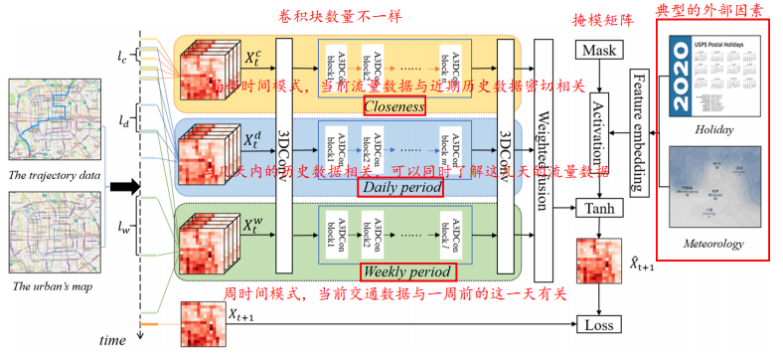
ST-A3DNet

Slide 13
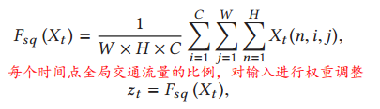
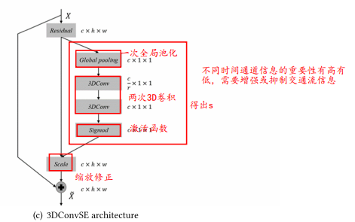


3DConvSE Component
降维
恢复原始尺寸
对历史交通流地图信息进行缩放修正

Slide 14
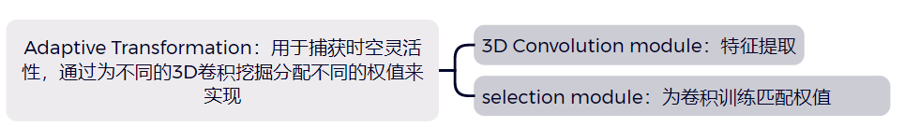
Adaptive Transformation
考虑不同时间和不同区域对预测时段交通流影响，提出自适应变换权重，即自动生成并匹配相应的权重到输入变量

Slide 15


过程
Adaptive Transformation组件公式
自动生成匹配每个输入变量的权重
时间t第i个3D卷积通道的权重

Slide 16
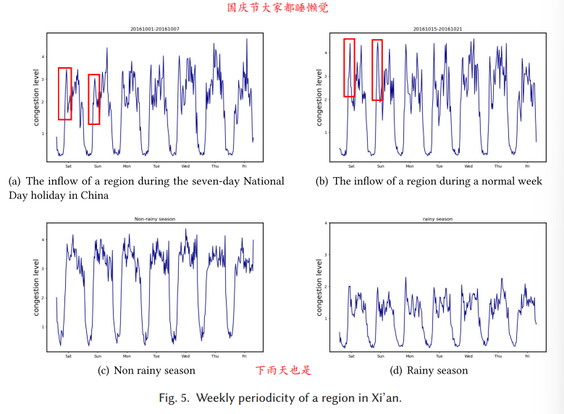
Ex-mask
选取天气、节假日表示外部特征

Slide 17

Feature Embedding
气象因子矩阵
假期因子矩阵
外部因子矩阵

Slide 18

Mask
节假日和气象因素只会影响部分区域的交通流量，在此基础上，建立基于掩模原理的特征向量变换矩阵
特定区域的特征向量：

Slide 19


Weight Fusion
为了更灵活地整合特征，提出新的加权融合模块
首先融合三个通道输出的交通数据的时空特征
融合外部因素
Notes:
矩阵乘积

Slide 20
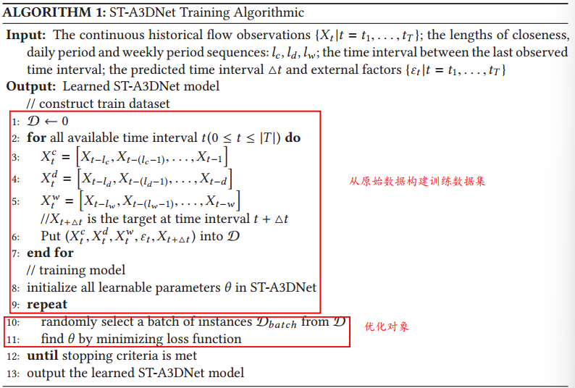
Algorithmic

Slide 21
P
03
ART FOUR
实验

Slide 22
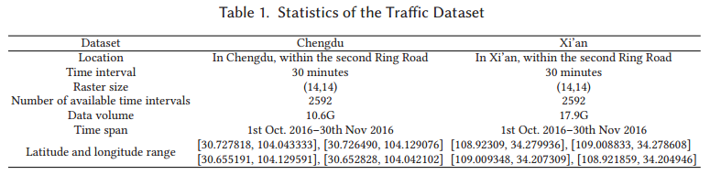
Datasets
非旅游城市
旅游城市
数据处理：将14 X 14区域划分为约1 km × 1 km的网格，然后根据经纬度坐标和时间戳得到每个区域在每个时间的流入和流出。每隔30分钟将预处理数据叠加在一起，得到了总共的交通流量快照。

Slide 23
Experiment Setup
全时流量预测 & 高峰时段交通流量预测
训练集：测试集 — 8:2
高峰期：8:00am-9:00am 12:00pm-13:00pm 6:00pm-7:00pm
ST-A3DNet层数：2
学习率：0.005
迭代次数：4000
优化器：ADAM
评估标准：MAE、RMSE、MAPE

Slide 24
QUESTIONS
Q1: ST-A3DNet与最先进的交通流量预测方法相比如何？
Q2: ST-A3DNet中的组件是如何影响性能的？
Q3:不同的设计，如ST-A3DNet中自适应3D卷积块的数量，如何影响ST-A3DNet的性能？
Q4: ST-A3DNet如何预测不同时间间隔的交通数据流性能? ST-A3DNet如何在测试数据集上执行？

Slide 25
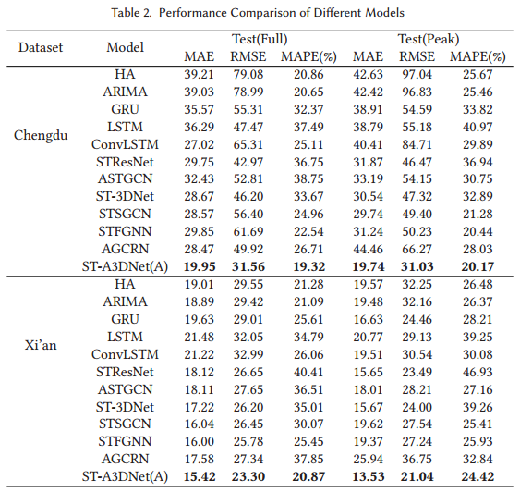
Q1：Performance Comparison
结论：本论文提出的模型表现最佳
Notes:
MAE：平均绝对误差，将每个观测值与相应的预测值之间的绝对值误差相加，然后取平均值
RMSE：均方根误差，观测值与预测值之间平方误差的平均值的平方根
MAPE：平均绝对百分比误差，观测值与预测值之间百分比误差的平均值

Slide 26
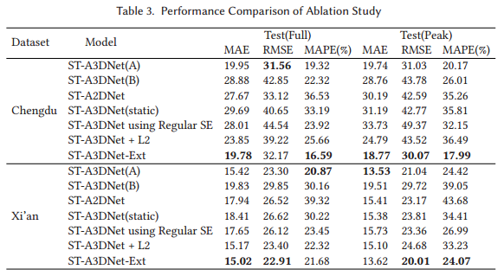
Q2:Ablation Study
组件位置
卷积方法
卷积核
SE的类型
外部因素
L2正则化

Slide 27
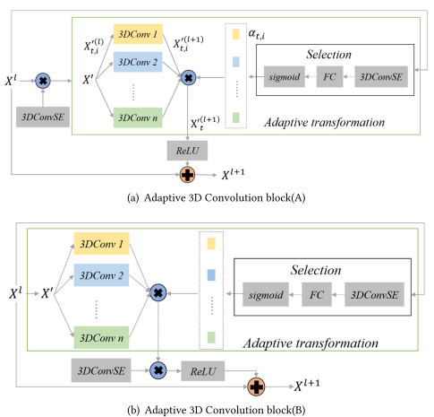
原因：
在B中，3DConvSE组件在前面执行，首先会增强或抑制交通数据，这部分操作可能会破坏时空相关性，从而影响Adaptive Transformation组件的性能。
在A中，3DConvSE组件在Adaptive Transformation组件之后执行，Adaptive Transformation更好的捕捉数据的时空相关性并且本质上没有改变原始数据的特征，所以不会影响3DConvSE组件的性能
Q2:Ablation Study

Slide 28
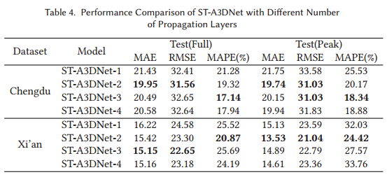
Q3：Design Choices of ST-A3DNet
结论：单层网络性能不佳，至少需要覆盖两层网络，但额外的层数也不会提高网络性能。

Slide 29
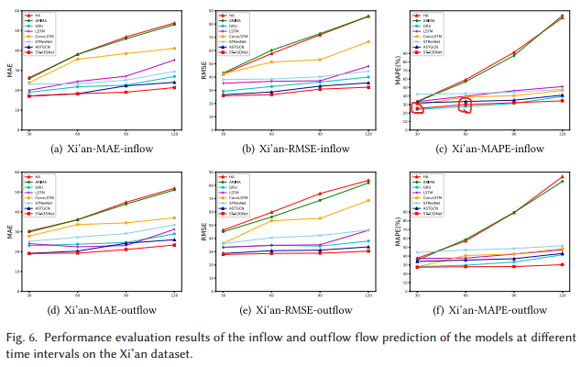
Q4：Results with Different Time Intervals
结论：该模型在长期预测和短期预测中都具有一定的有效性，特别是在预测难度较大、时空不确定性较强的长期交通预测任务中。

Slide 30
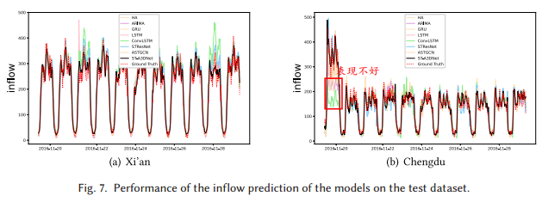
Test
结论：时空灵活性对预测结果有一定的影响，本论文模型捕捉到了这一特征，所以预测结果与实际结果差距较小，实际效果优于其它模型

Slide 31
P
05
ART FIVE
结论

Slide 32
结论
本文提出一个新的深度学习模型ST-A3DNet
这个模型同时预测时空网络中的输入/输出流
可以捕捉时空相关性、时空灵活性和外部因素
在成都和西安两个真实数据集上对ST-A3DNet进行评估，取得明显优于baseline的性能

Slide 33
感谢观看！
汇报人：闫林枝
GOODBYE

